Slide 1
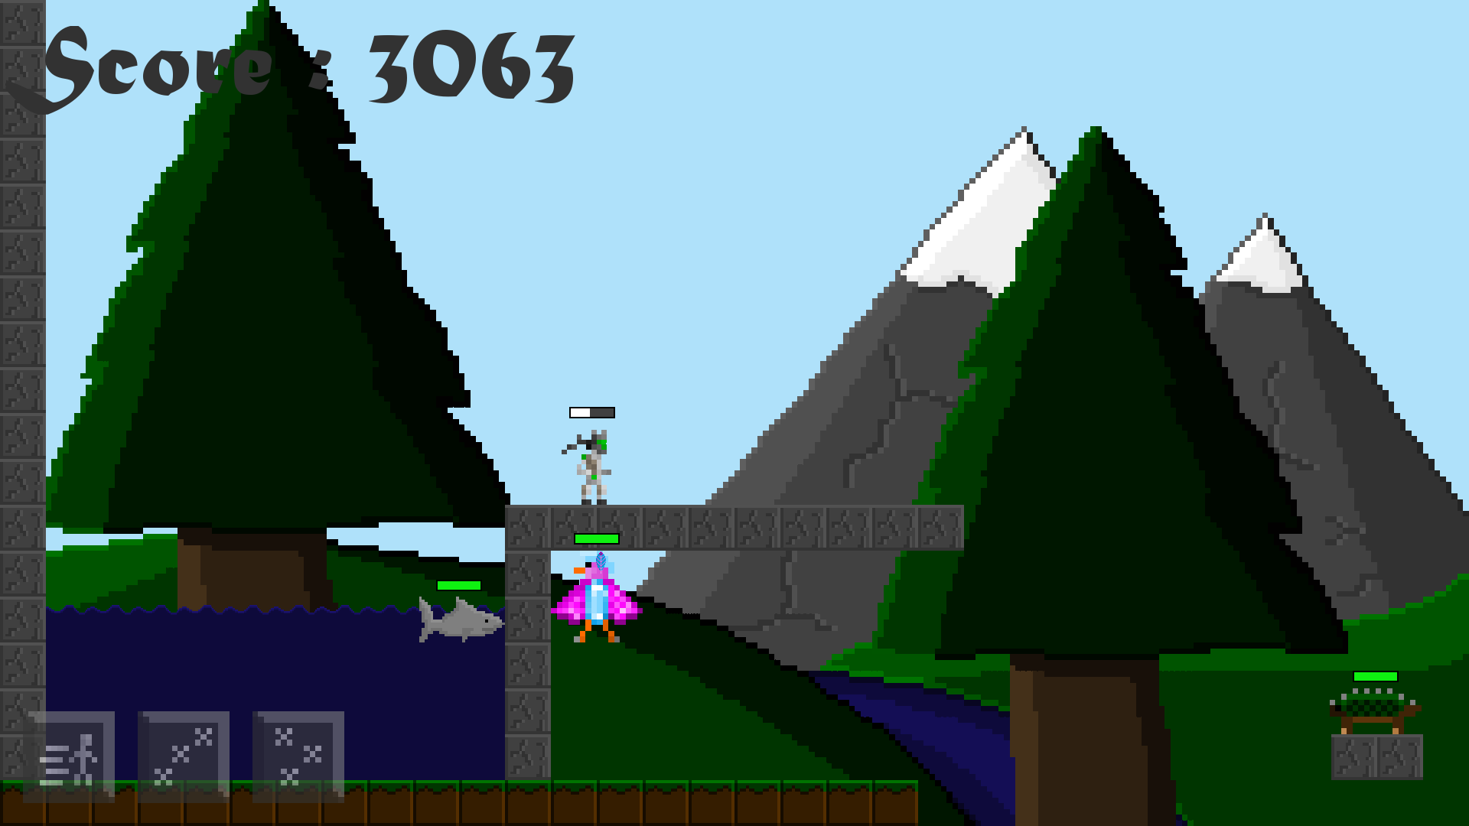
Ninjattack
Platformer 2d
Alexandre devillers
Imran Krimi
Aymen Azoui

Slide 2
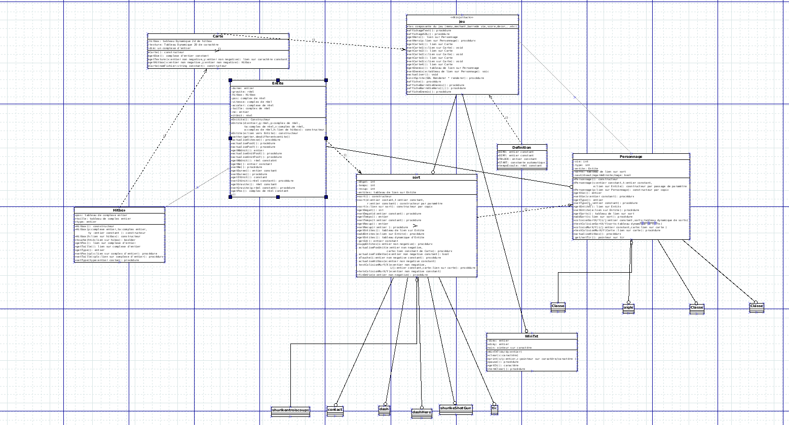
Diagramme des classes

Slide 3
Classe carte
Cette classe permet de faire du level design dans un txt
En un caractère il est possible de changer la physique d’un type de tuile
Il n’y a pas de limite de taille pour les cartes
On peux y définir les spawns du héro et des ennemis en un caractère aussi

Slide 4
CLASSE HITBOX
Classe assez courte mais avec une fonction de collision très simplifié
Permet la détection d’une autre hitbox dans une zone, elle nous a par exemple servi pour les sorts, les tuiles, les personnages, la camera

Slide 5
Classe ENTITE
Classe relativement complexe mais qui gère toute la physique du jeu
Elle permet un déplacement fluide et unitaire de tout ce qui n’est pas une tuile

Slide 6
Classe SPRITE
Cette classe permet de stocker les sprites dans la ram de la carte graphique en une ligne avec le path de l’image
Elle permet aussi d’afficher le sprite en une ligne à la position voulue
L’affichage est complet, miroir, rotation, taille varriable
Surement la classe la plus propre et la plus pratique

Slide 7
Conclusion
Nous sommes fier de la physique de notre jeu, les collisions sont INCASSABLE
Avec un peu de temps nous aurions rajouté des pistes audio, un éditeur de niveau, un système de sélection des niveaux et de nouveaux sorts/ennemis, ainsi qu’une histoire comme nous l’avions prévu dans le cahier des charges initial.

